Slide 1


Estratégias de Venda 2019
Notes:
Lembrar aos participantes para desligar o celular.

Slide 2

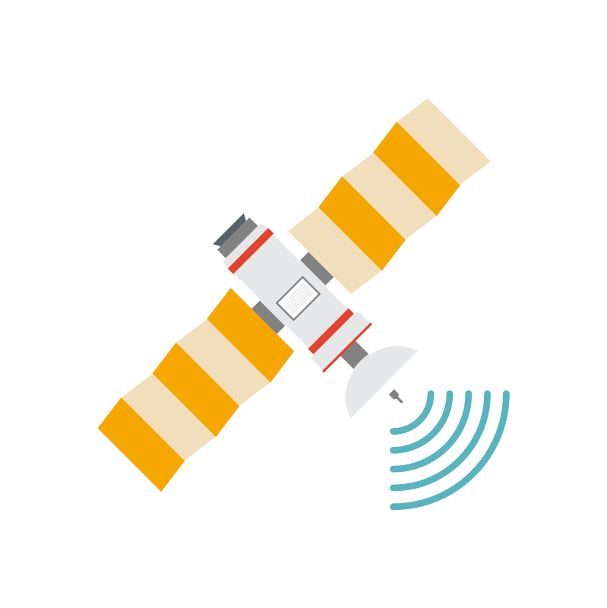

Atualizações do Projeto R&D
Drone DX-145 programado para lançamento em Q1
Receptor de Drone DX-145-R programado para lançamento em Q1
RTE-QFN20 atrasado devido ao aumento de demanda de materiais – lançamento em Q2
Notes:
Pedir para a plateia preencher a pesquisa antes de continuar

Slide 3



Drone DX-145 programado para lançamento em Q1
Receptor de Drone DX-145-R programado para lançamento em Q1
RTE-QFN20 atrasado devido ao aumento de demanda de materiais – lançamento em Q2

Slide 4

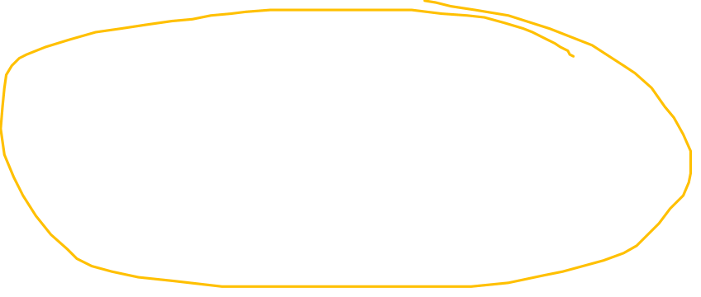
Junto de nossos parceiros da Orange Valley Schools, estamos trabalhando para apresentar ciência, tecnologia, engenharia e matemática a crianças da nossa comunidade.

Slide 5
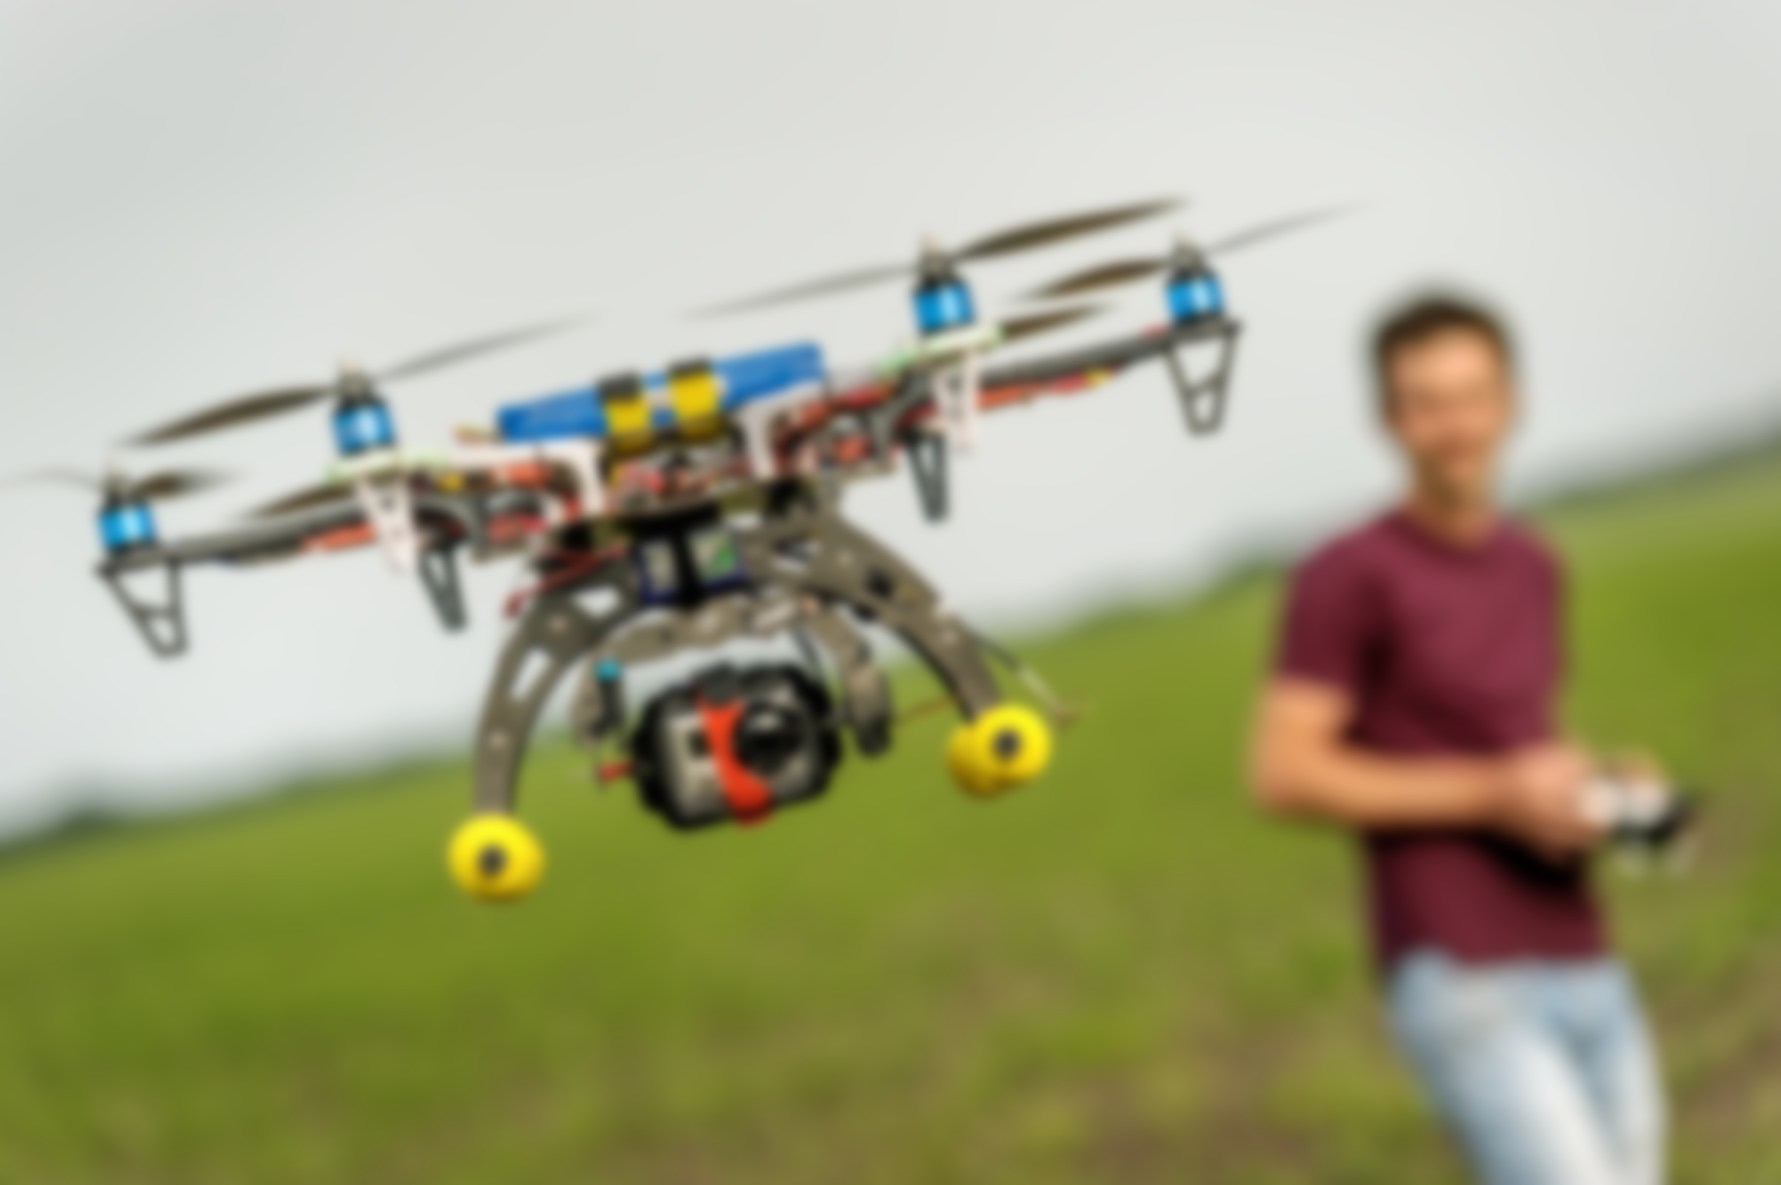
Haverá mais de 7 milhões de drones domésticos até 2020.

Slide 6

“
A Red30 sempre esteve na vanguarda do design. A paixão deles pela tecnologia me deixa orgulhoso de projetar elementos de drone para eles. ”
Devon Harris, Diretor da R&D

